Slide 1
Hz. HUD (a.s)
www.HangiSoru.com

Slide 2
Hz. Nuh’tan sonra onun oğullarından nesiller insanlar çoğaldı.
Hz. Nuh’un torunlarından Ad yemen civarına yerleşmişti.
Hz. Nuh’un torunu Ad’ın soyundan gelen tüm insanlara da Ad kavmi denilmekteydi.

Slide 3
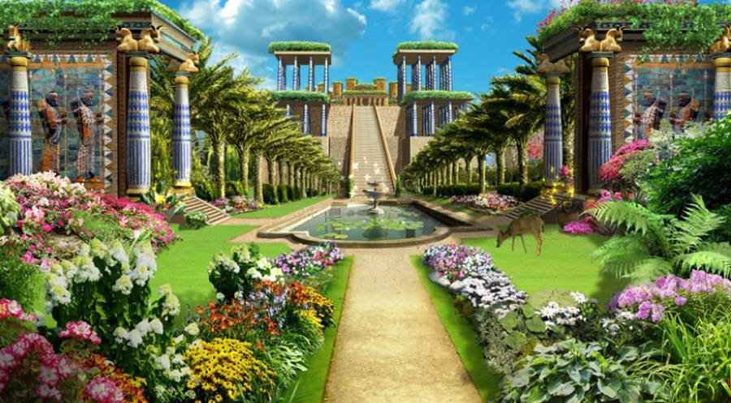
Burası ırmaklar bağlar bahçeler çok güzel verimli bir yerdi.
Denize yakındı ve bolca yağış alıyordu bu yüzden burada çeşit çeşit meyve sebze yetişiyordu.
Ad kavminin yaşadıkları bu şehre İrem Şehri deniliyordu.

Slide 4
Ad kavmi şehirlerinde Yüksek yüksek binalar, gösterişli saraylar yapıyorlardı. İrem şehri dillere destan güzellikte idi. Mal ve mülkün, türlü türlü nimetlerin içerisinde sefa sürüyorlar ama Allah’a (c.c.) şükretmeyi unutarak büyükleniyorlardı.
Zorba ve kaba insanlardı. Ülkelerine uğrayan kişilere zulmediyor, onların haklarını gasp ediyorlardı.

Slide 5
Allah’ı inkâr ediyor, Allah’ı (c.c.) inkâr ediyor ve putları ilah biliyorlardı. Allah’a (c.c.) karşı kibirleniyorlardı.Haksızlıklar, günahlar içerisinde yaşıyorlardı.
Allah (c.c.), onlar bu hâlde iken merhametinin bir gereği olarak onlara bir peygamber gönderdi. Adı Hud idi.
Hz. Hud bu şehirde yaşayan ve güzel ahlakı ile tanınan biriydi.

Slide 6
Hz. Hud (a.s.), kavmine ilk olarak şöyle seslendi:
—Allah’a (c.c.) karşı gelmekten sakınmaz mısınız? Doğrusu ben size gönderilmiş güvenilir bir peygamberim. Allah’tan (c.c.) sakının ve bana itaat edin.
— “Âd kavmine de kardeşleri Hûd’u (gönderdik). Dedi ki: Ey kavmim! Allah’a (c.c.) kulluk edin. Sizin ondan başka tanrınız yoktur. Siz (Allah’a ortak koşarak) O’na iftira eden kimselersiniz.”

Slide 7
Kavmim! Ben bu mesajı size ulaştırmama karşılık sizden herhangi bir ödül beklemiyorum. Benim ödülümü verecek olan, yalnızca beni yaratan Allah’tır (c.c.). Hâlâ aklınızı kullanmayacak mısınız?
Hz. Hud gönlünün ta derinlerinden yükselen bir şefkatle şöyle diyordu:
—”Ey kavmim! Rabbinizden bağış dileyin; sonra da ona tevbe edin ki üzerinize göğü (yağmuru) bol bol göndersin ve kuvvetinize kuvvet katsın. Günah işleyerek (Allah’tan (c.c.)) yüz çevirmeyin.”

Slide 8
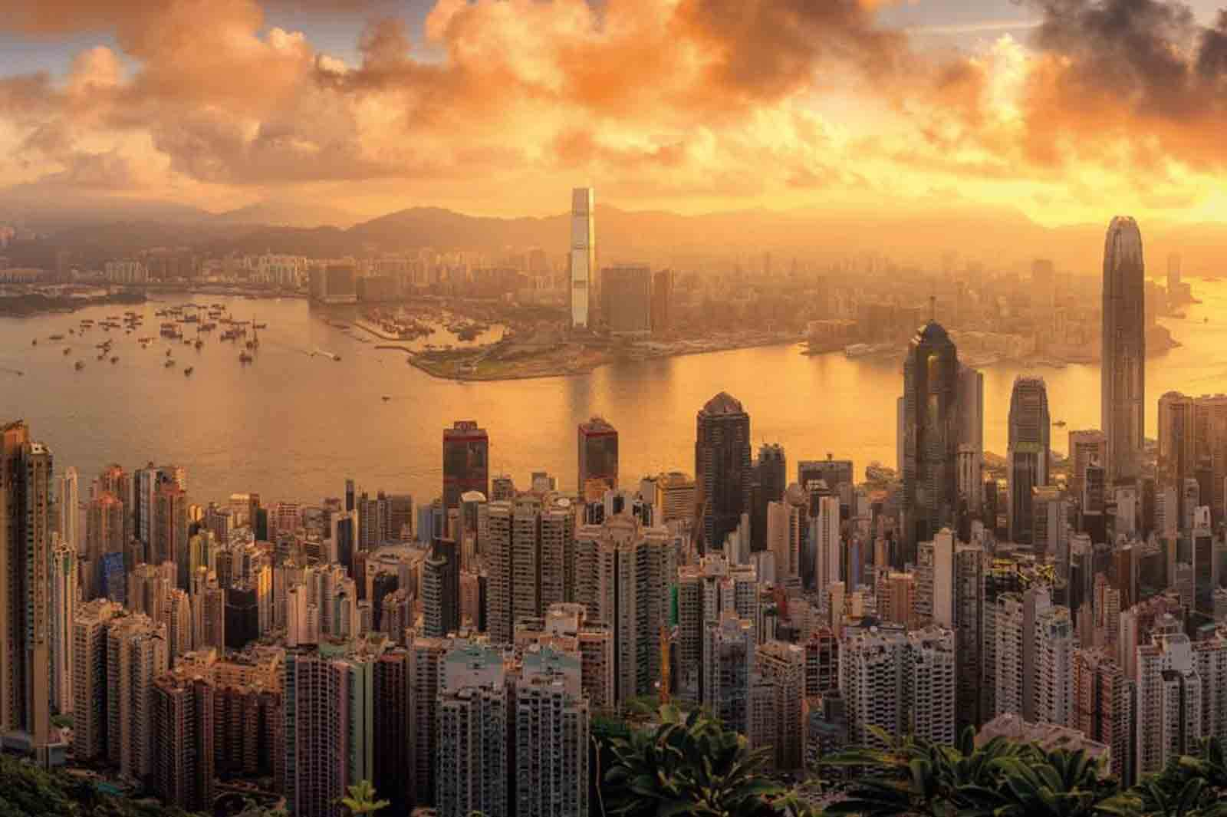
Ad kavmi Hz. Hud’un uyarılarına kulak asmıyor ve yaptıkları büyük binalarla övünüyorlar ve kibirleniyorlardı.
Direniyorlardı, dinlemiyorlardı. Kendilerine uzanan yardım elini, onları bataklıklardan kurtaracak eli geri çeviriyorlardı. Hud (a.s.) için davası çok önemliydi. Hakaretlere, yalanlamalara aldırış etmeden konuşmasına, uyarısına devam etti.

Slide 9
Ve Ad kavmi diyordu ki Ey Hud sen bizi istediğin kadar uyar bizim yolumuz atalarımızın gittiği yoldur diyor ve onlara hiçbir yararı olmayan putlara tapmaya devam ediyorlardı.
Hud’un bütün gayreti Allah (c.c.) adına idi. Halkını hiç bıkmadan doğruya çağırdı. Ama onların istek ve itirazları bitmek bilmiyordu.

Slide 10
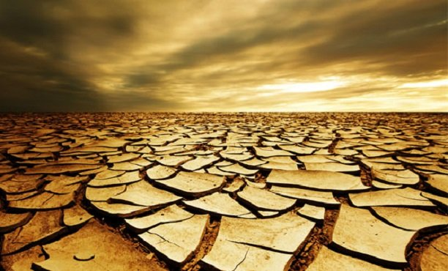
Âd kavmi ellerindeki güce, zenginliklerine bakıp gururlandılar. Kendilerine hiç kimsenin güç yetiremeyeceğini zannettiler.
— Biz azaba uğratılacak değiliz, dediler.
Yağmurlar yağmamaya, ünlü İrem bağları kurumaya, ağaçlar sararmaya, çiçekler solmaya başladı.
Her yeri kuraklık kasıp kavuruyordu. İnsanlar güçsüzleşmişlerdi. Hepsi bir yudum suya muhtaç olmuştu. Bir damla yağmur yağmasını bekliyorlardı. Gözler gökyüzüne dikilmiş, bulutları arıyordu.

Slide 11
Ad kavmi böyle susuz 3 yıl yaşadılar. Hz. Hud onlara yine şefkatle yaklaşarak onları Allah’tan bağışlanma dileme ve Allah’a kulluk etmeye tekrar tekrar çağırdı.
Ama Ad kavmi Hz. Hud’un davetine yine kulak asmadılar.

Slide 12
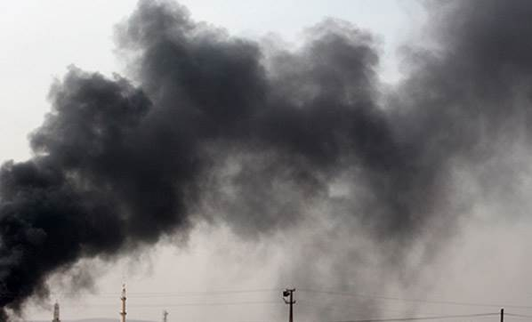
Sonra Ad Kavmi bir gün gökyüzünde simsiyah kocaman bulutlar gördüler.
Bu bulutların yıllardır gelmeyen yağmur bulutları olduğunu düşündüler ve içleri sevinçle doldular mutluluktan yerlerinden duramıyor.
Bu bize gelen yağmur bulutudur diyorlardı.

Slide 13
Hz. Hud:
—Hayır, o, yağmur bulutu değil. Can yakıcı azap veren bir rüzgardır. Rabbinin emriyle her şeyi yerle bir eder,dedi.
Ve Ad kavminin yağmur sandığı rüzgar bulutu ortaya çıkmıştı.
Çok şiddetli bir fırtına çıkmış inanmayanlar yerlerinde duramıyorlardı. Bu fırtına her şeyi alıp götürüyordu. Kur’an da Rabbimiz bu rüzgardan “sarsar” olarak bahseder.

Slide 14
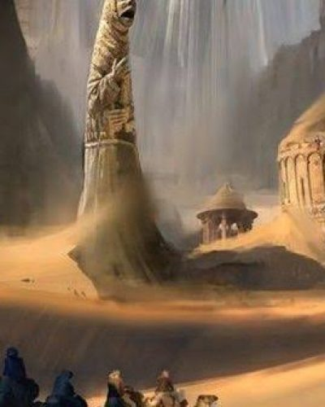
Bu rüzgar inanan Allah’ın yolunda yürüyen insanlara ufak tatlı bir esinti gibi geliyordu.
Ama puta tapıp Allah’ı inkar edenler ise bu rüzgardan çok etkileniyorlardı.
Hz. Hud rüzgar çıkınca inananlarla birlikte bir yere sığınarak kurtulmuştu ama inanmayanlar helak olmuşlardı.

Slide 15
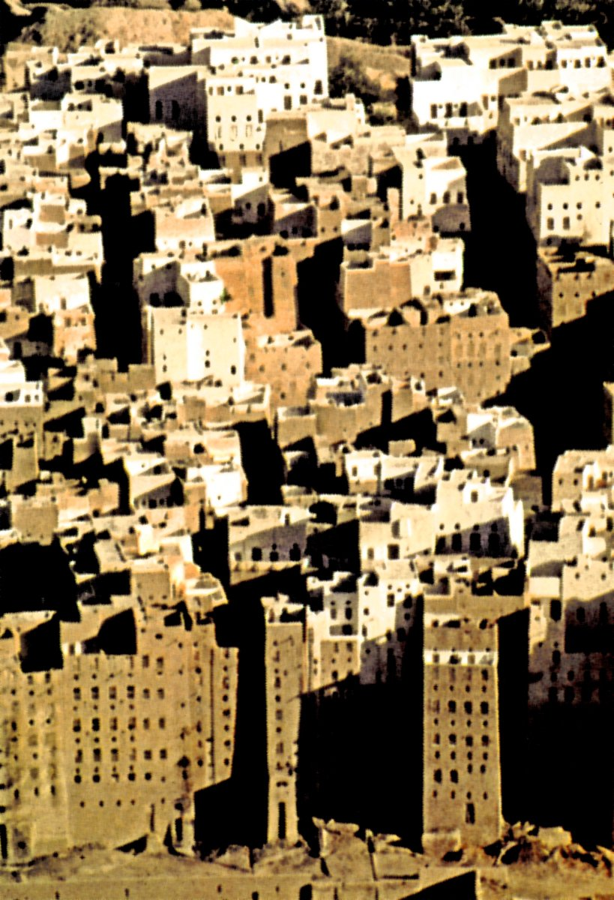
Hz. Hud rüzgardan kurtulan inananları da yanına alarak Hadramut’a gitmiştir.
Hz. Hud’un kavmine Ad-ı ula (birinci ad) denmiştir.
Rüzgardan kurtulan müminlerin oluşturduğu kavme Ad-ı Sani (ikinci ad) denilen Semud kavmi denilmiştir.
Semud kavmine Hz. Salih peygamber olarak gelmiştir.

